Slide 1
Стандарты на архитектуру кода группы DocsVision (часть 1)

Slide 2
Обмен идеями и модулями между сотрудниками
Адаптация новых сотрудников
Светлое счастье программистов Доксвижена
Сопровождение кода уволенных сотрудников
Выбор архитектуры коллективных проектов
Что с этим делать?
Договориться о стандартах на архитектуру кода

Slide 3
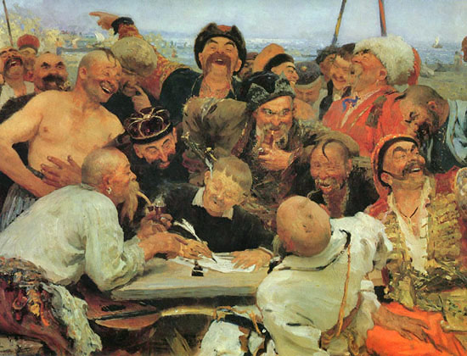
Стандарты – это набор договорённостей о том, как писать код

Slide 4

Нужно договориться о том, как будем раскладывать код по полочкам

Slide 5
Введем некоторые понятия
Источник данных – внешняя система, с которой работает наш код (например, база данных или веб-сервис)
Репозиторий – класс, который строит запросы к источнику данных
Контекст – класс, который создает низкоуровневый коннект до системы
Сервис – класс, реализующий бизнес-логику
Use Case – верхнеуровый сервис (в больших системах это сервис, который манипулирует другими сервисами)

Slide 6
Правила наименования классов
Тип класса | Конвенция наименования класса
Репозиторий | *Repository
Контекст | *Context
Сервис | *Service
Use Case | *UseCase
Модель | *Model, *ViewModel, *ApiModel, *SqlModel, *SqlTableModel, *Dto

Slide 7
Введем понятия архитектурных слоев
Слой доступа к данным, или инфраструктура – совокупность классов, предоставляющих доступ до источников данных
Слой бизнес-логики, или слой приложения – совокупность классов, реализующих бизнес-логику системы
Слой пользовательского интерфейса, или слой презентации в C# – совокупность классов, предоставляющих api для запросов из интерфейса или внешних модулей

Slide 8
Исходный код
Пользовательский интерфейс
Бизнес-логика
Доступ к данным
Контроллеры
Экстеншены
…
Модуль1
Модуль2
Модуль3
Модуль1
Сервисы
Модели
…
Сервисы
Модели
…
Репозитории
Модели
…
Репозитории
Модели
…

Slide 9
Некоторые паттерны DDD
Паттерн «ограниченный контекст» - кладем понятие и код бизнес-логики, который с ним работает, в один модуль бизнес-логики
Паттерн единый язык – универсальный список понятий, с их названиями в коде, описывающий термины в системе. Можно использовать для названия модулей

Slide 10
Пример
Рассмотрим для примера проект DVExtension

Slide 11
ИТОГ
Разделяем код на слой пользовательского интерфейса, бизнеc-логики и доступа к данным
Бизнес-логику делим на модули исходя из ограниченных контекстов DDD
Доступ к данным делим на модули исходя из источников данных
Классы внутри каждого модуля делим по категориям – репозиторий, сервис, модель, и. т. д.
Следует подумать о создании единого словаря терминов
Для связи между классами используем технологию внедрения зависимости

Slide 12
Вопросы?

Slide 13
Всем спасибо!

